Slide 1
Индикатор за социална дистанция
Виктория Владимирова

Slide 2
Съдържание:
Описание
Цел на проекта
План за работа
Използвани инструменти
Блокова схема
Демонстрация

Slide 3

Описание
сензор, който засича дистанцията
звуково известяване
светлинно известяване

Slide 4
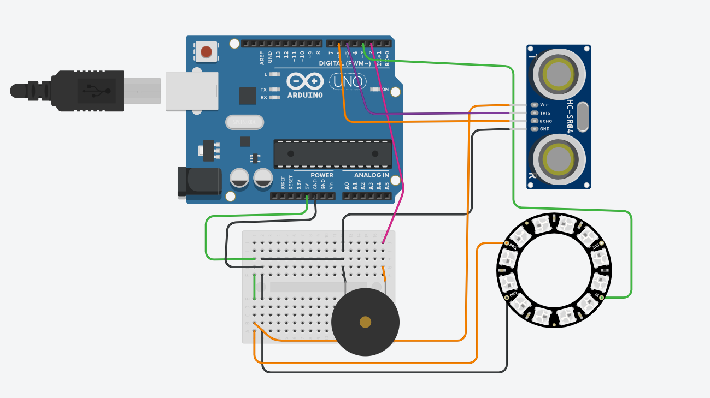
Цел на проекта
предотвратяване на струпването
в помощ на слепите хора
намаляване на броя на заразените

Slide 5
План за работа
Изследване на проблема
Съставяне на решение
Намиране на най-добрите технологии за разработване
Разработка на проект
Тестване
Доусъвършенстване на проекта

Slide 6
Използвани модули
Arduino uno R3
NeoPixel Ring 12
Piezo
Breadboard mini
Ultrasonic distance sensor

Slide 7
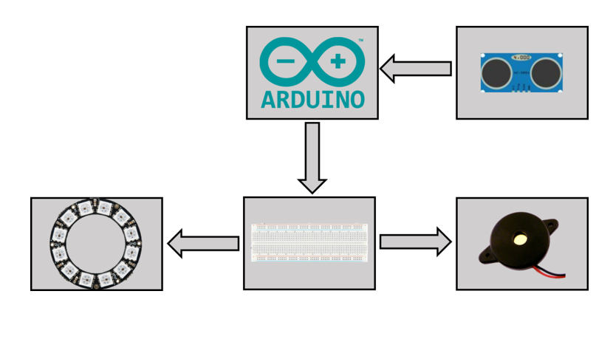
Блокова схема

Slide 8
Демонстрация
Линк към проекта:
https://www.tinkercad.com/things/0b97FVXEYkO-epic-gaaris/editel
Линк към Github:
https://github.com/Victoriq30/distance-system

Slide 9
Благодаря за вниманието!

